Slide 1





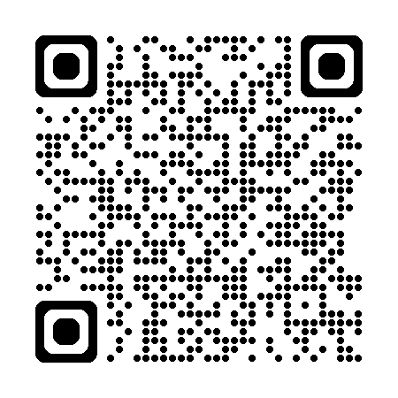
令和８年度在職者訓練
第二種電気工事士
学科
試験事前講習(下期)
受講
日時
９/７ ・ ９ ・ １０
１４ ・１６ ・１７
月
水
木
6日間
月
水
木
１８：００～２１：００
場 所
青森県立むつ高等技術専門校
(むつ市文京町31-1)
募集期間 | ８/３(月)～８/１４(金)
募集定員 | １５名
受講経費 | ３，６９０円（受講料1,600円＋テキスト代2,090円）
申込方法 | 当校ホームページに掲載している「受講申請フォーム」 によりお申込みください。 ※受講申請リンクは8/3(月)の午前9時に掲載します。
テキストは、書店やインターネット等で事前に各自ご購入ください。
「2026年版ぜんぶ絵で見て覚える第2種電気工事士学科試験すい～っと合格」
藤瀧和弘著（2,090円税込）
当校ホームページ
むつ高等技術専門校
青森
県立
https://www.pref.aomori.lg.jp/soshiki
/sangyo/mu-gisen/top.html
〒035-0082 むつ市文京町31-1
TEL：0175-24-1234
FAX：0175-24-1250
むつ高等技術専門校 在職者訓練
検索

